Slide 1
Результаты работы отделения
«Гостиничный сервис»
2016 год.
Воспитательная работа

Slide 2
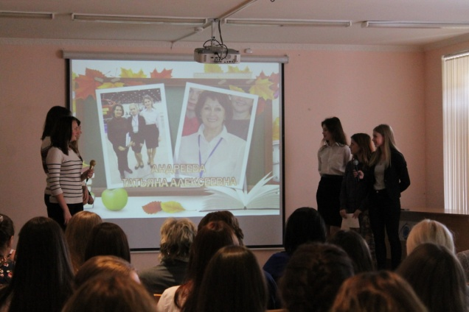
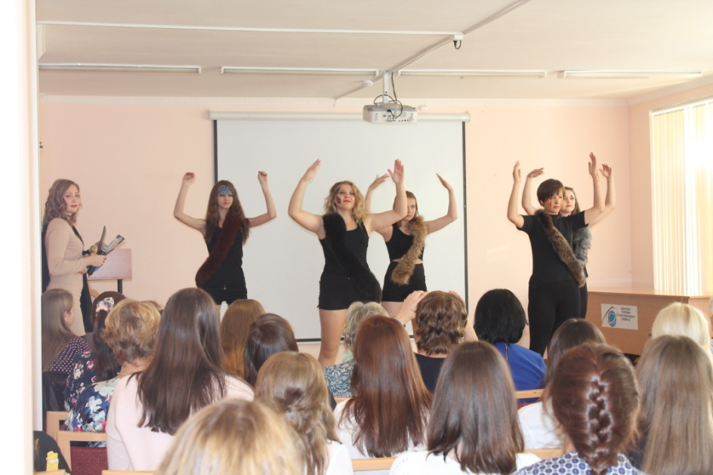
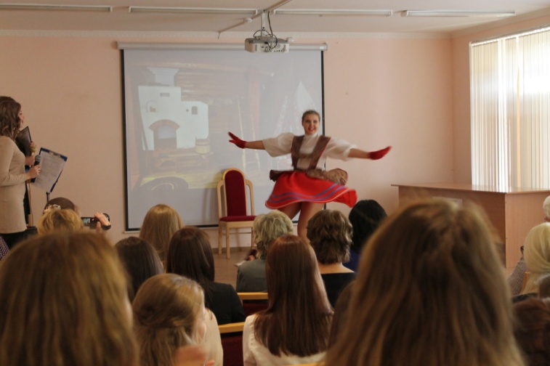
Концерт «День учителя» 05.10.2016
5 октября 2016 г. На отделении «Гостиничный сервис» состоялся праздничный концерт «День учителя». Студенты отделения подготовили поздравительные номера и пожелали творческих успехов всему педагогическому коллективу.

Slide 3
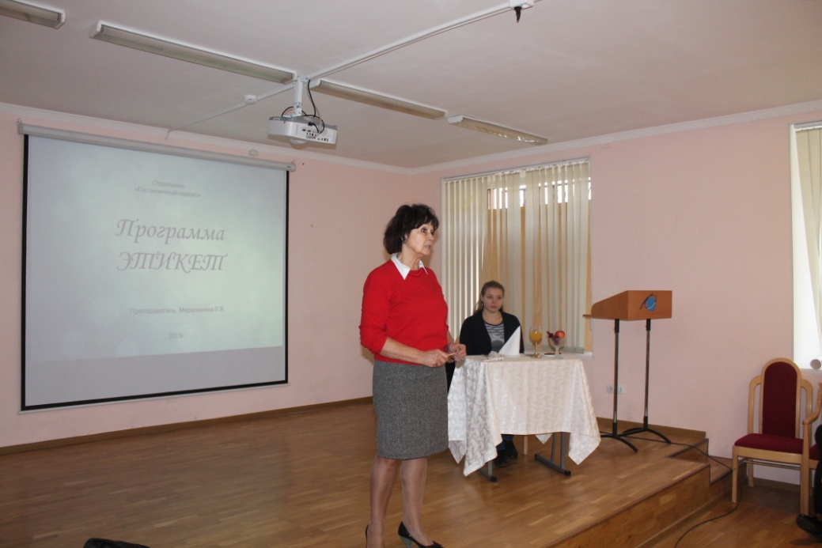
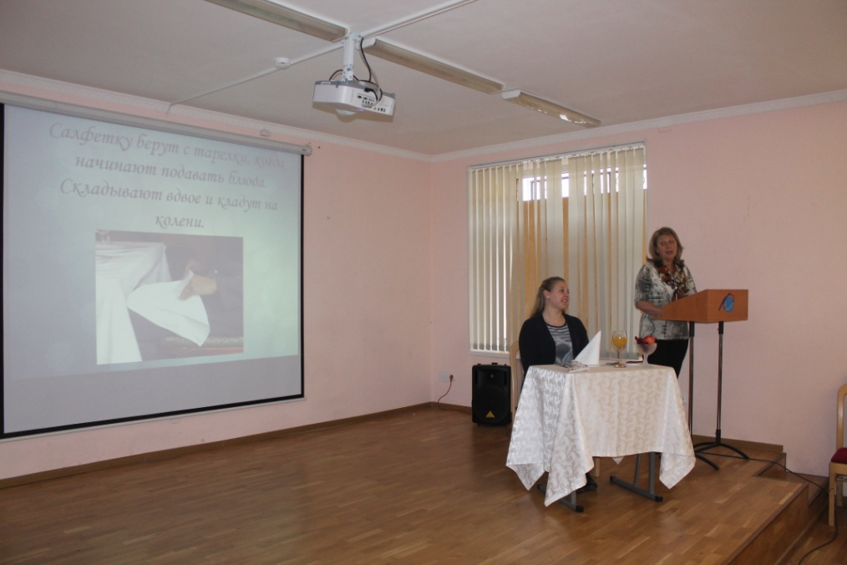
Программа «Этикет»
«Фуршет» 01.11.2016
1 ноября 2016 на отделении проводился «Этикет, просвещенный правилам поведению во время фуршета.

Slide 4
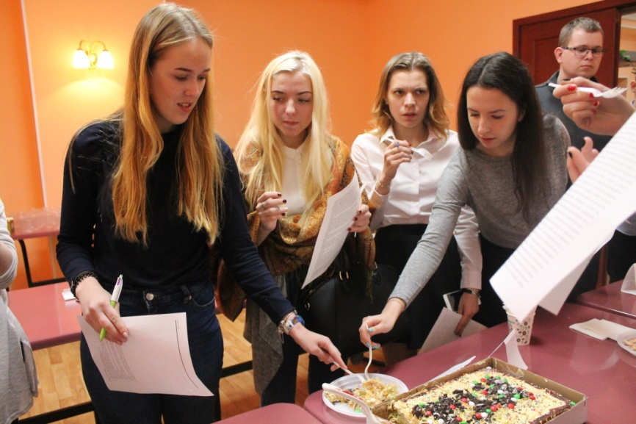
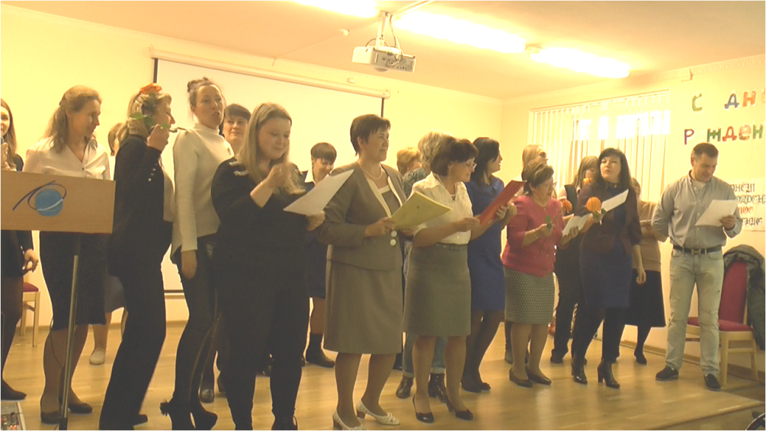
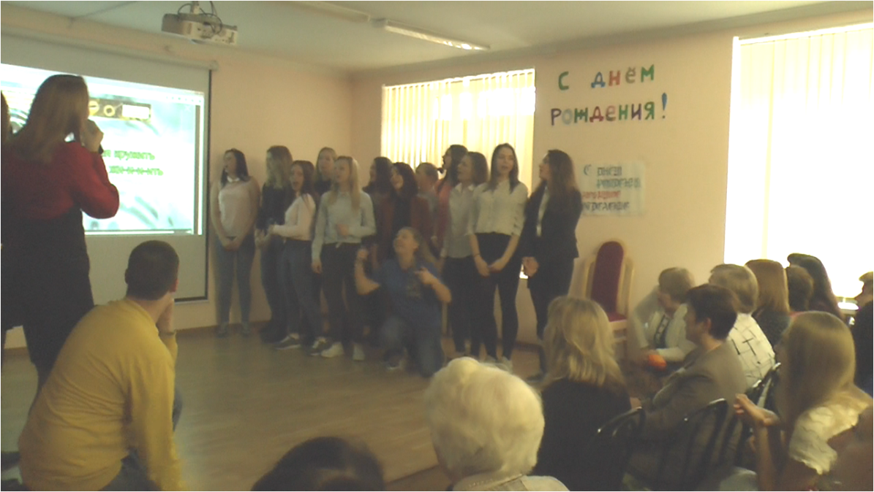
День рождения отделения 02.11.2016
2 ноября 2016 г. на отделении «Гостиничный сервис» состоялся праздничный концерт в честь дня рождения отделения. Студенты подготовили поздравительные номера, преподаватели поздравили отделение с днем рождения песней.
После праздничного концерта состоялся фуршет, для которого все группы испекли праздничные торты.

Slide 5
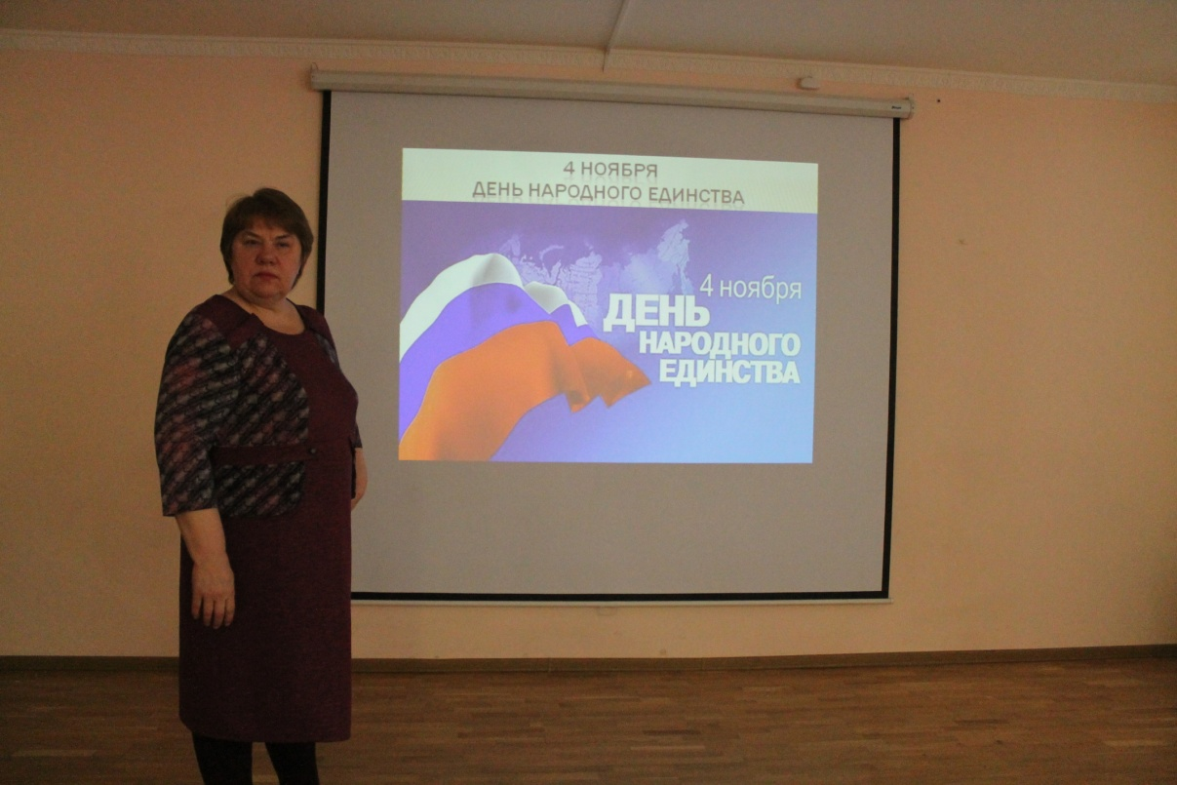
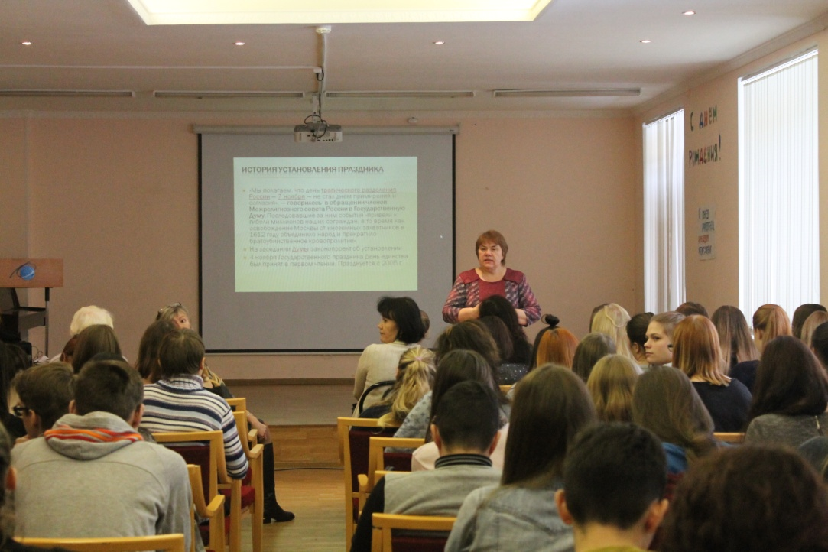
День народного единства 04.11.2016
В рамках месячника правовых знаний, прошедшего в Колледже в ноябре- декабре 2016 г., на отделении «Гостиничный сервис» прошли классные часы и викторина, посвященные Дню Конституции . В викторине приняли участие 99 студентов.
Наибольшее количество правильных ответов дали студенты гр. 210 - Генералова М., Глуховская П., Косарева Л., Манский Н., Мехтиев А., Полякова Е., и Сазонова М., гр.310 - Гундарева К., Мишкина А., Морозова М., Свидская П. и гр.115 - Бобиев Д., Кулешова Е., Макалатия Э. и Рощина Л.
Викторину подготовила и провела преподаватель правовых дисциплин Лидия Вениаминовна Ковтун.

Slide 6
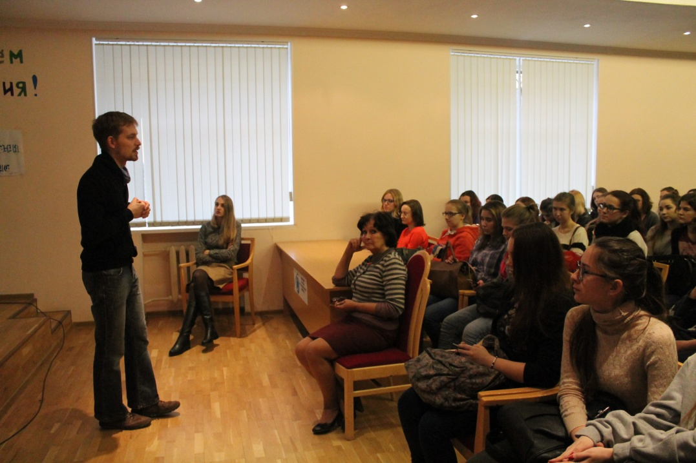
Встреча с масштабным социальным проектом
«Мир на ощупь»

Slide 7
Благотворительные акции
Студенты отделения «Гостиничный сервис» активно принимают участие в благотворительных акциях:
«Донор крови» - приняли участие 16 студентов,
«Новогодний подарок детям сиротам» - приняли участие все группы отделения.

Slide 8
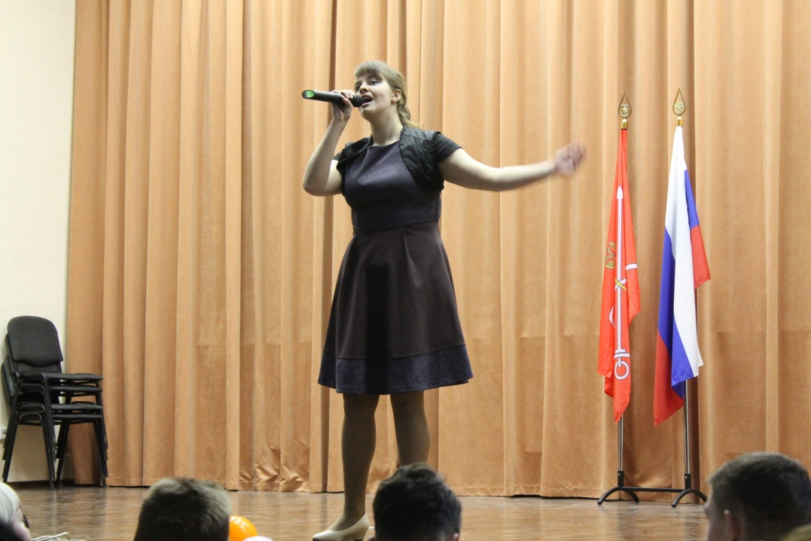
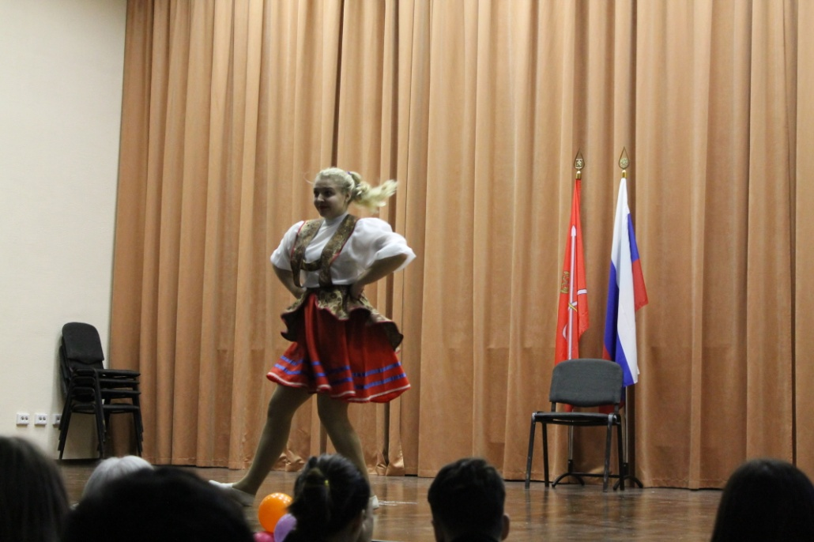
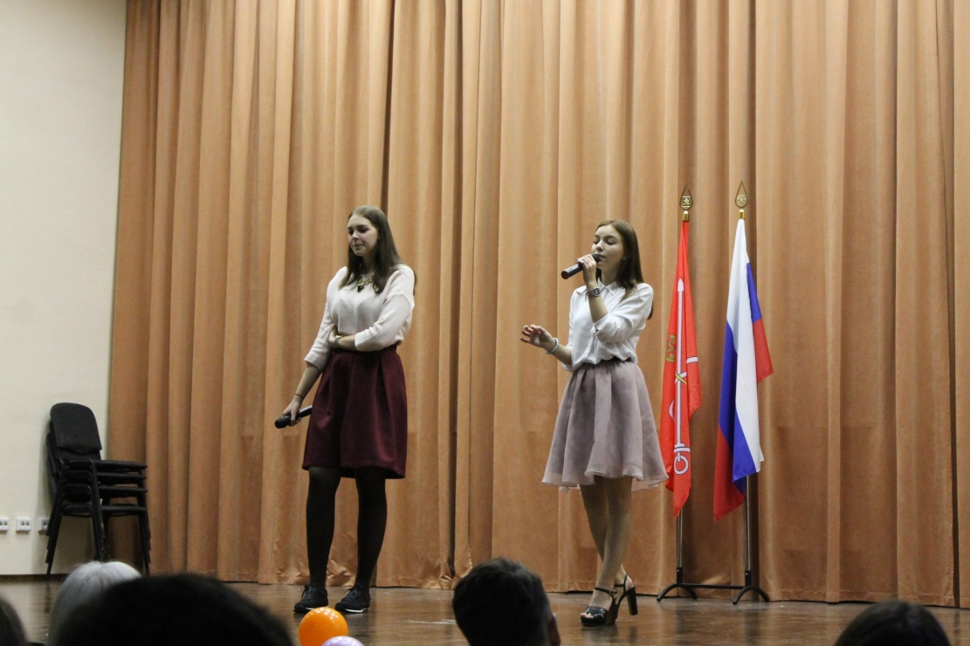
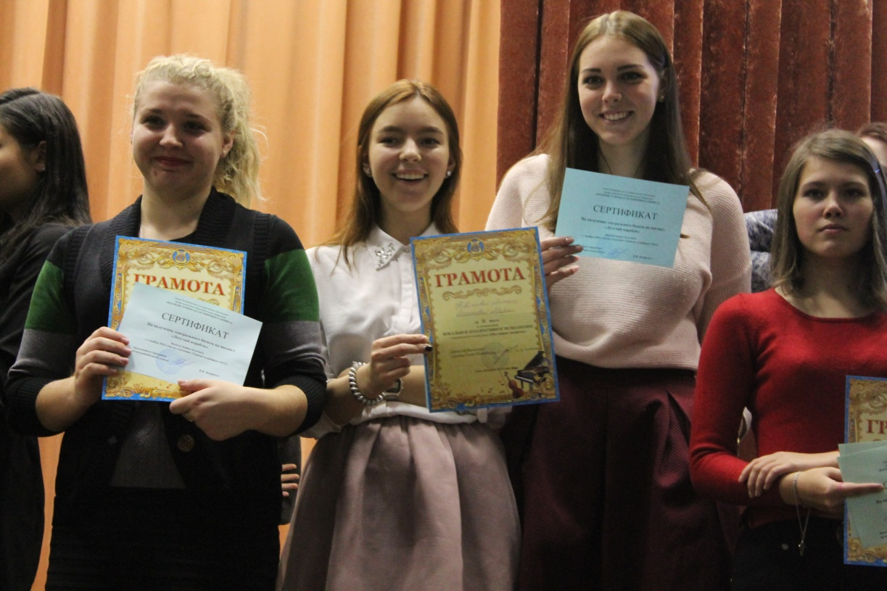
Конкурс «Мы ищем таланты»

Slide 9
Профориентационная работа
Участие агитбригады в форуме «Навстречу профессии» в доме молодежи «Квадрат»
Участие студенческого совета отделения в школе «Студенческий пресс-центр»
Участие в «Неделе инноваций»
г. Санкт – Петербурга 13.12.2016.
.

Slide 10
1. Международный день борьбы с коррупцией - анонимное анкетирование студентов 1 курса с целью определения уровня правовой грамотности - 60 студентов.
2. Социально – психологическое тестирование на предмет раннего выявления незаконного потребления наркотических средств и психотропных веществ - 91 студент.
3. Анкетирование в целях независимой оценки качества образовательных услуг - 108 человек (73 студента и 35 родителей).
Анкетирование студентов

Slide 11
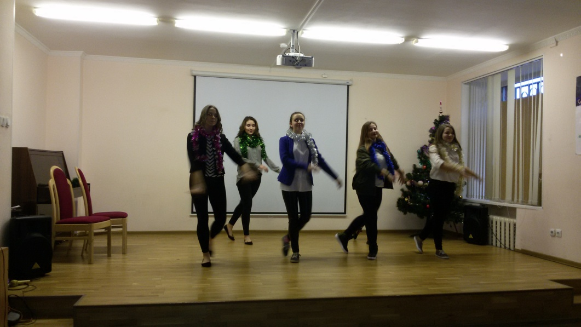
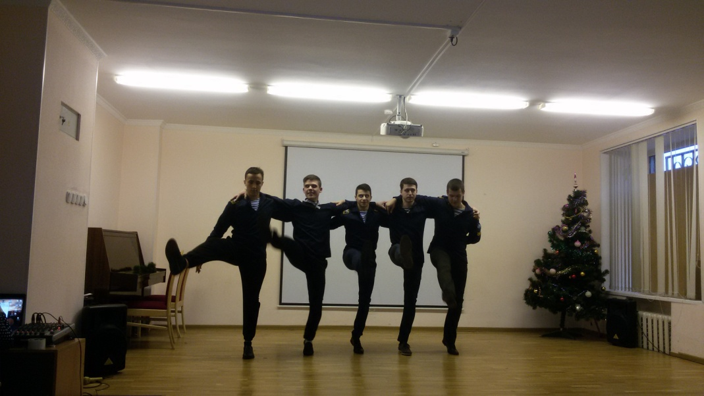
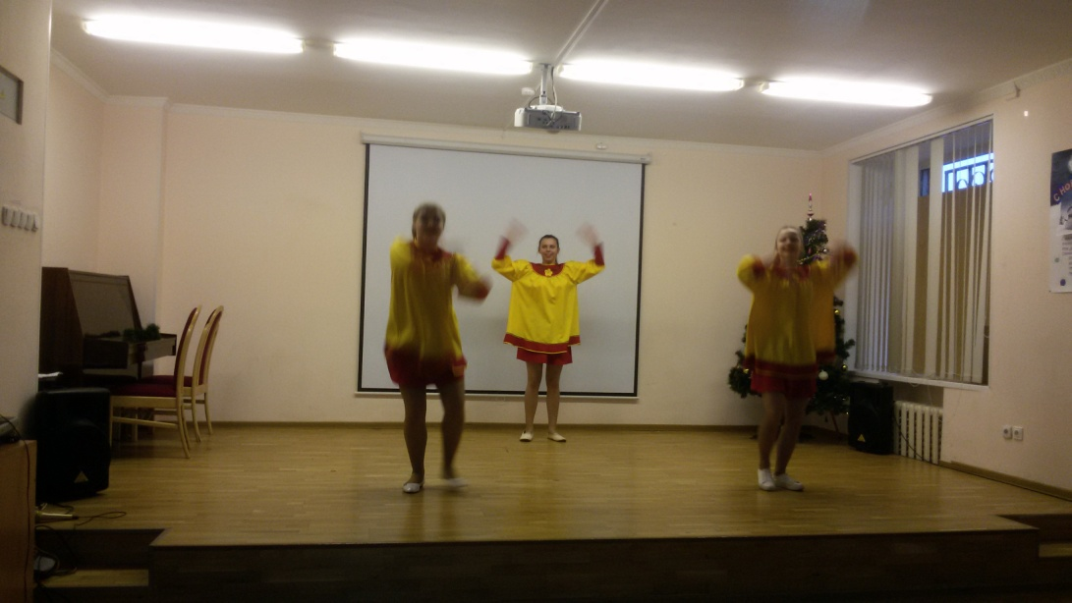
Новогодний концерт 21.12.2016
21 декабря 2016 на отделении « проводился новогодний концерт «Русская зимняя сказка». Студенты подготовили поздравления: русские народные танцы «Яблочко», «Барыня», новогодние песни.

Slide 12
По результатам работы за семестр 47 лучших студентов отделения были награждены билетами в театры и на концерты.

